Slide 1
MEMENTO
Et boost til indkøbslisten

Slide 2
Oversigt
Brugerbehov og indkøbslistens indflydelse på købsstedet
Koncept og forretningsmodel
Den tekniske løsning
Fremtidsperspektiver og konkurrence
Hvad skal der til?
Next step?

Slide 3
Når du vil huske noget du skal købe…
Papirliste
Jeres indkøbskurv
Ultra hurtig og simpel
Nem at finde (sidder typisk fast eller ligger samme sted)
Skal senere indtastes i app’en
Nem at dele med andre i husstand
Glemmer den aldrig derhjemme
Man har ikke altid sin mobil i nærheden
Mere besværlig end papir
Bruger-vinkel
Skal konverteres til Jeres indkøbskurv => Risiko for at den tages med i Irma => Mistet salg
Kan nemt erstattes med en anden leverandør => Mistet salg eller mistet kunde
Forretnings-vinkel

Slide 4
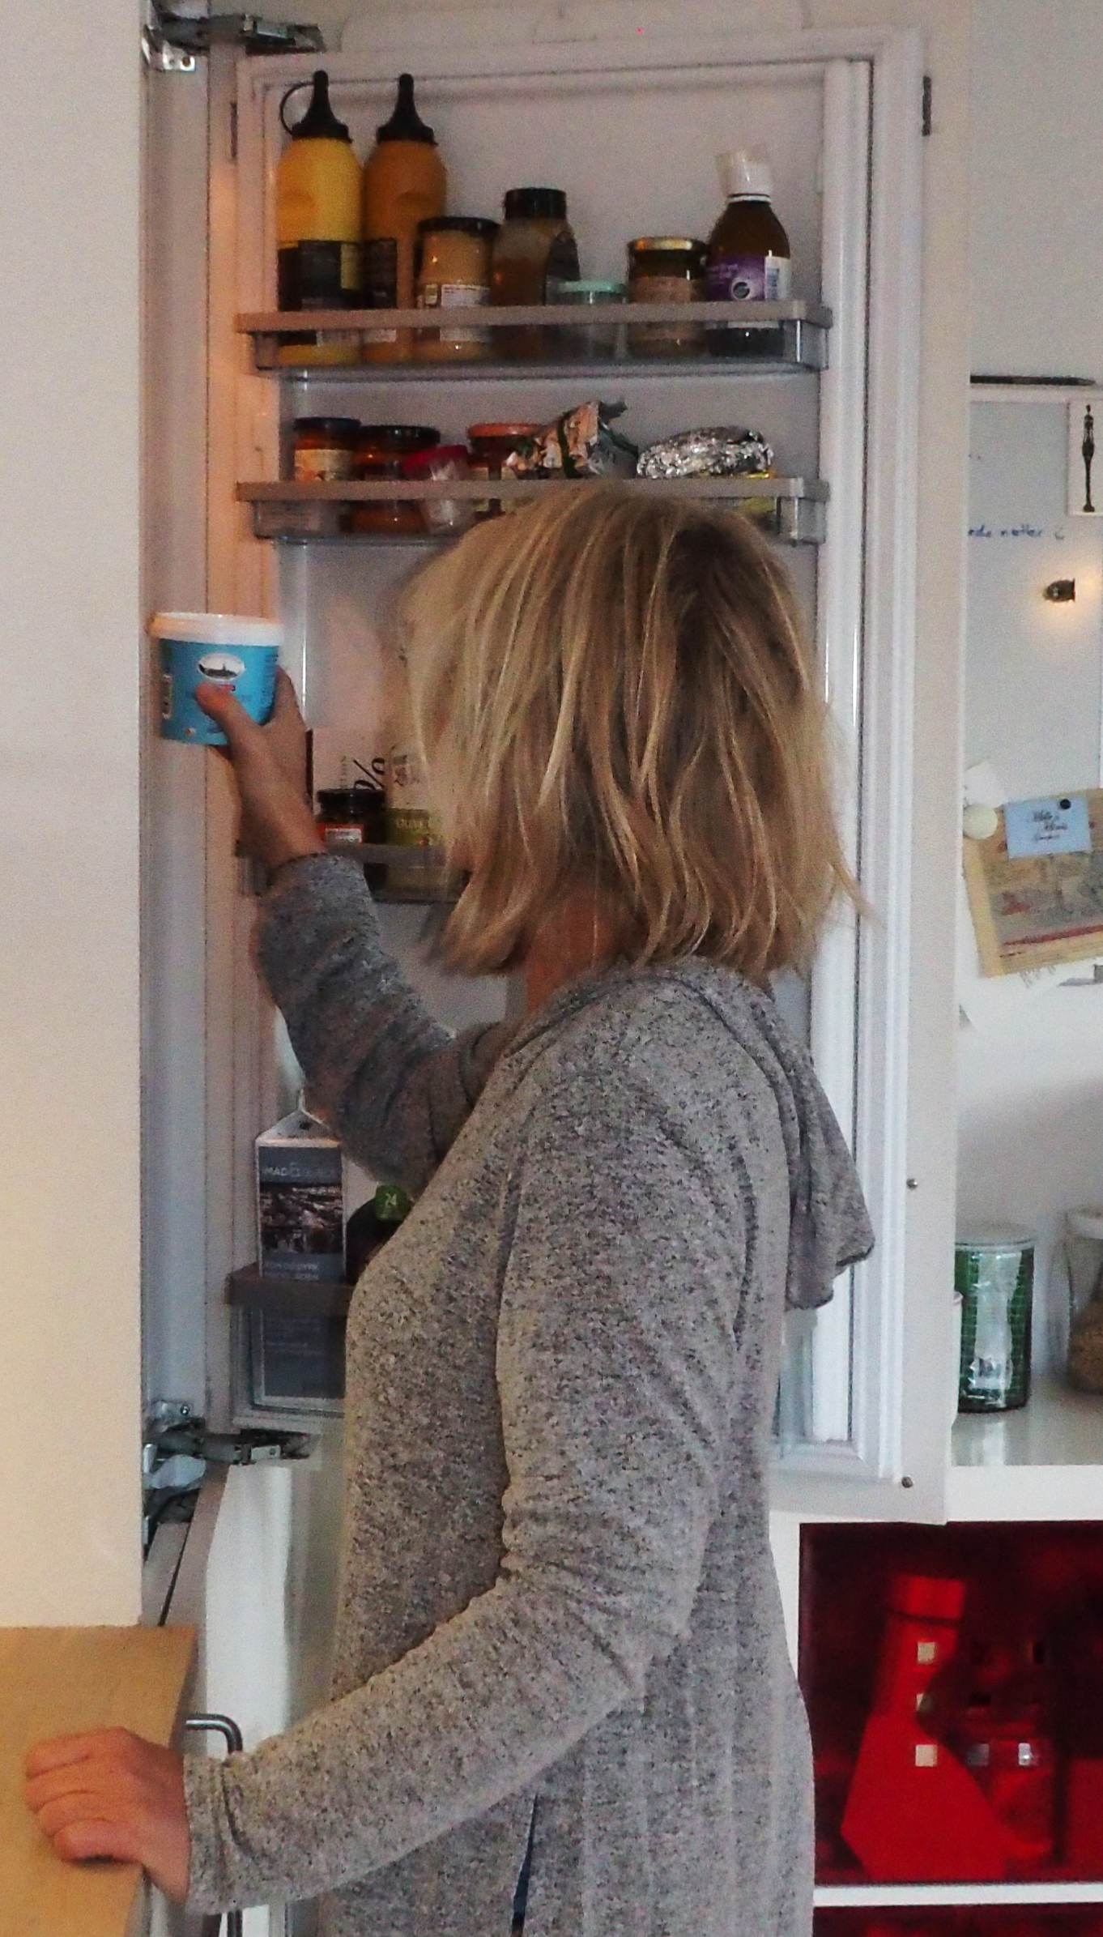
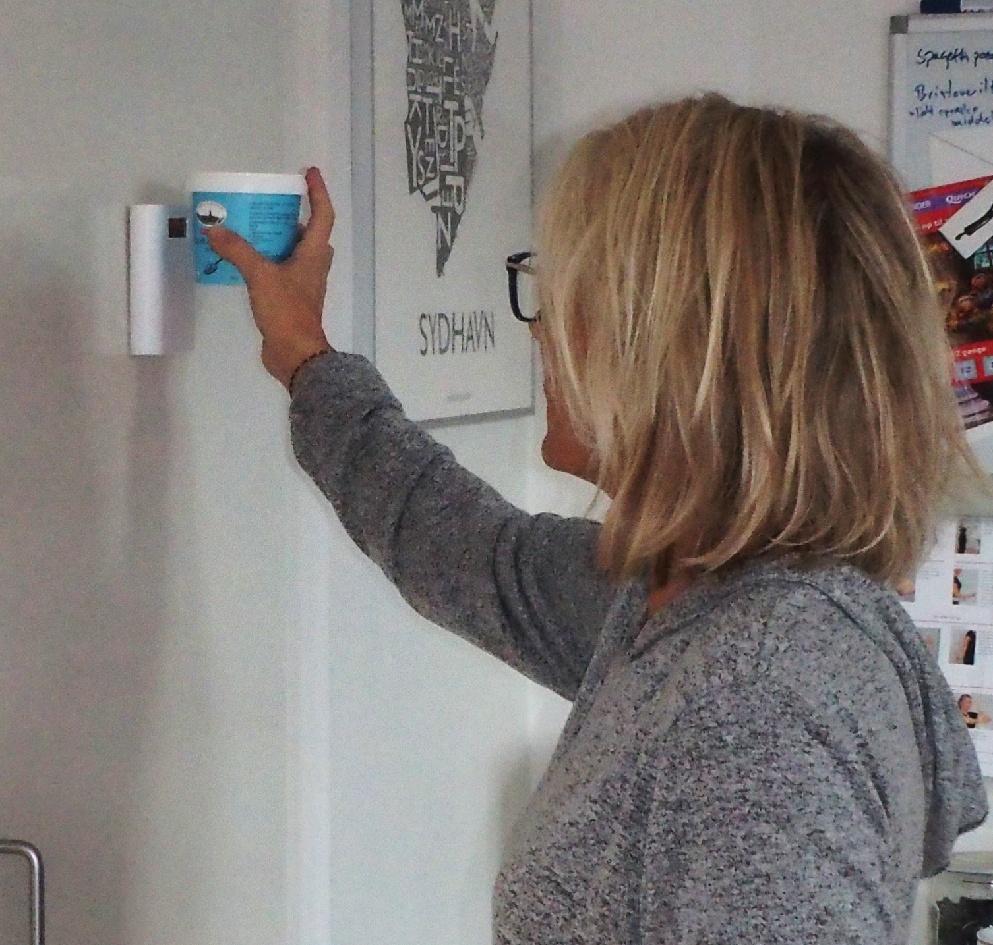
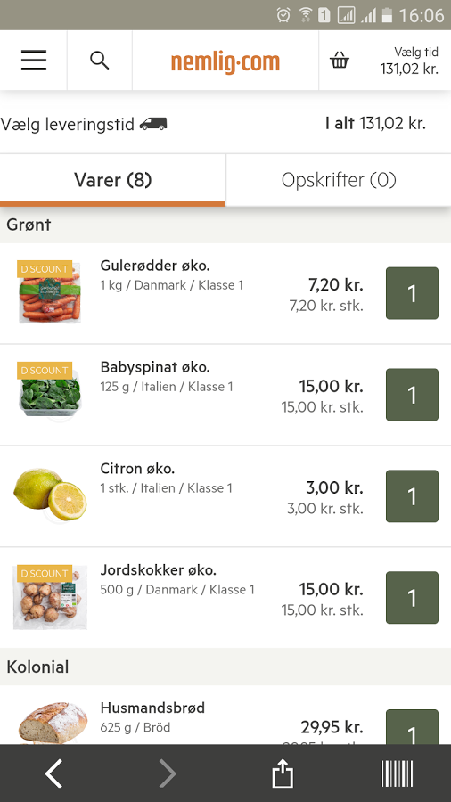
Koncept
We need more of this
Done!
** Beep **

Slide 5
Forretningsmodel
Indtægt via øget omsætning hos eksisterende kunder fordi:
Barrieren ved at bruge app’ens indkøbsliste elimineres. Det bliver lettere end at bruge papir!
Letheden vil også medføre bedre fastholdelse af kunder.
Go-to-market:
Den eksisterende salgskanal anvendes.
Marketing via app’en eller en flyer vedlagt en leverance.
Pris for forbruger:
Gratis: Betal 100 kr for devicet, og få 100 kroners rabat på de første køb.

Slide 6






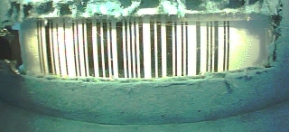

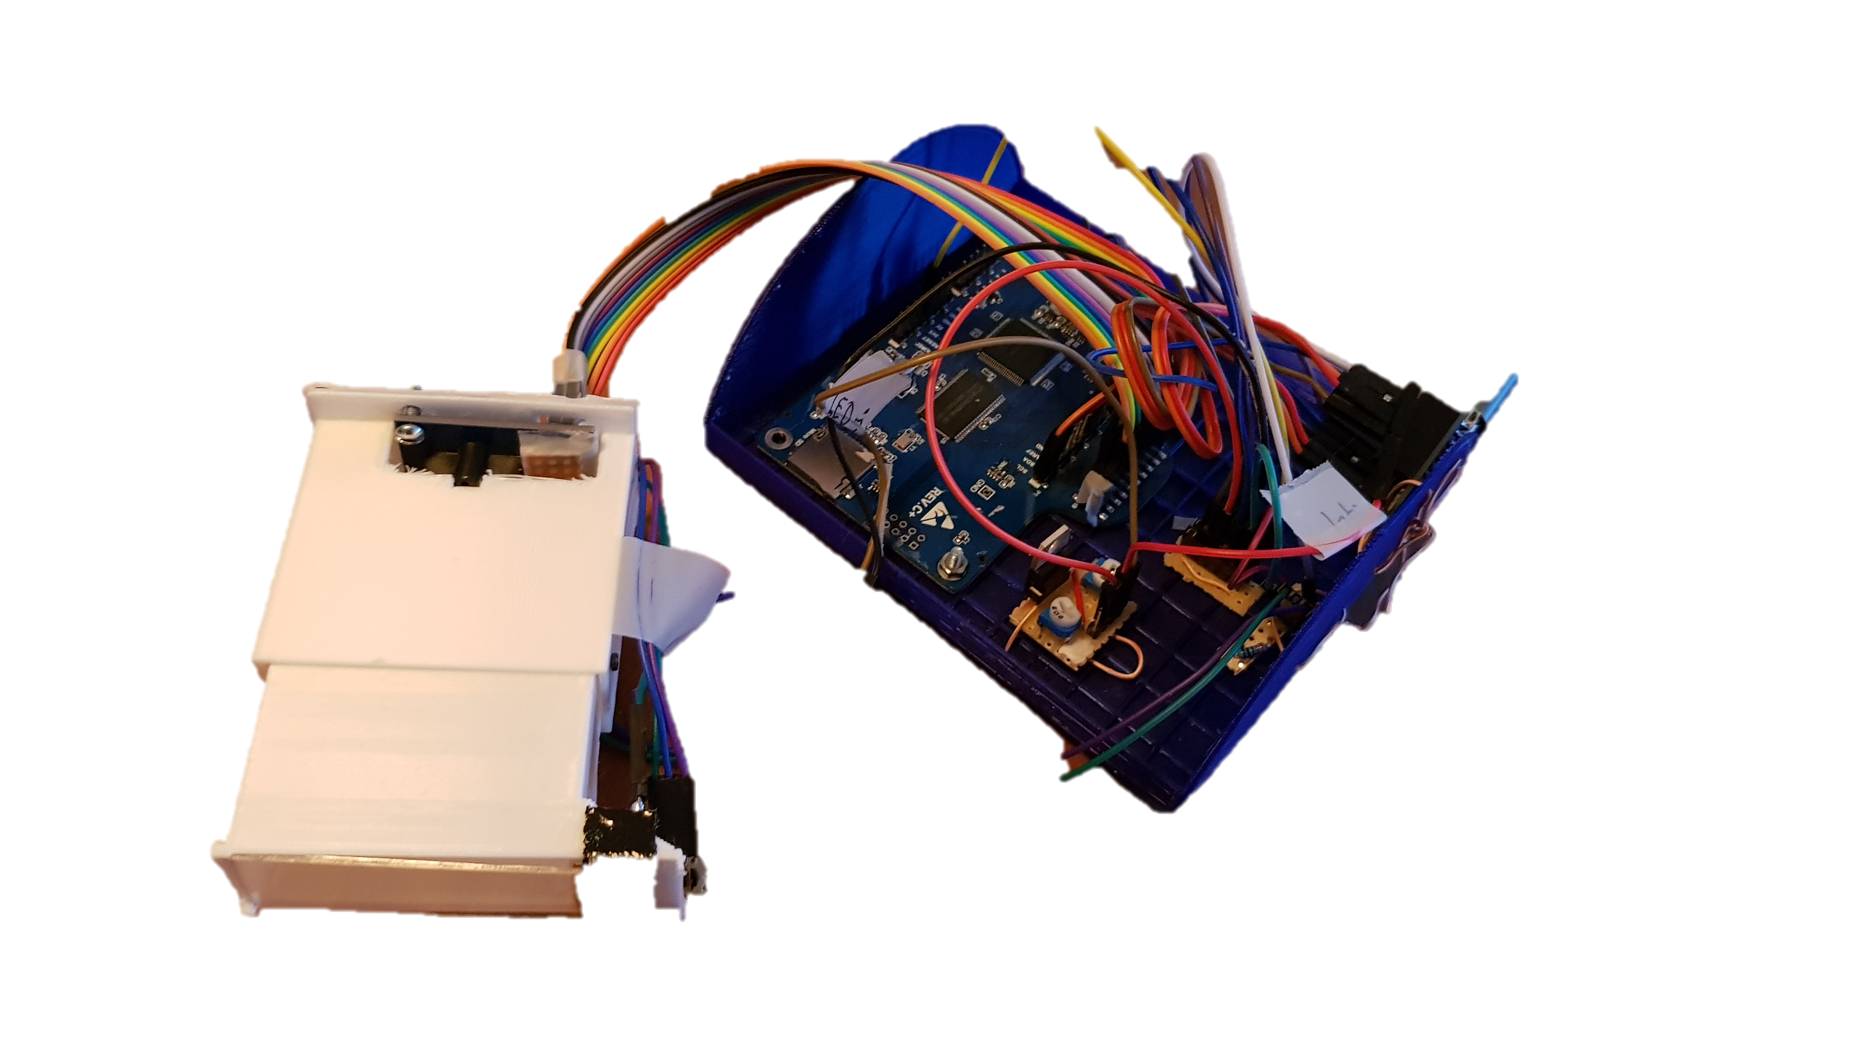
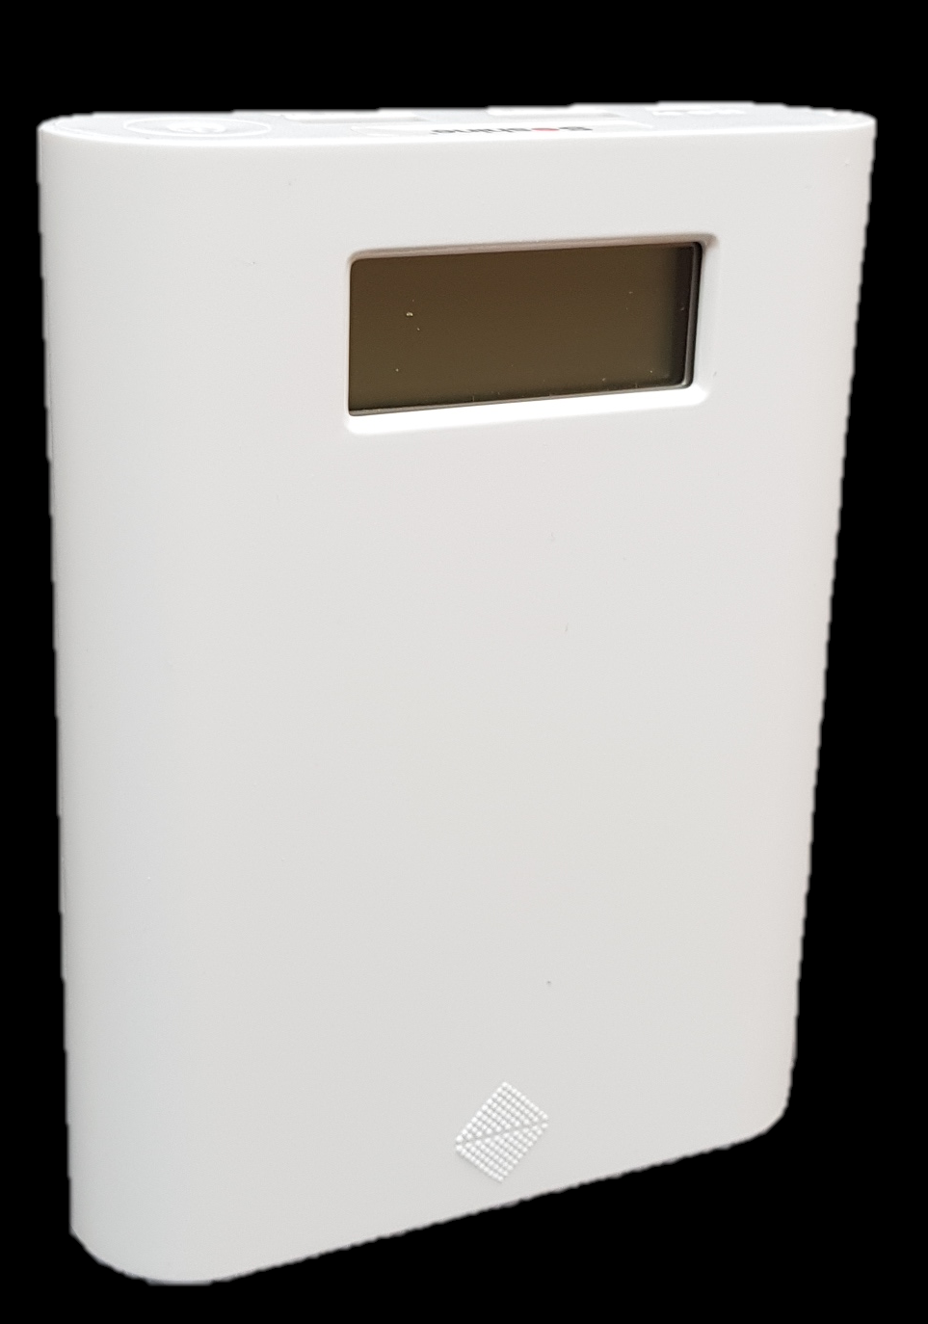
Løsning
(kører i dag)
3rd party barcode
recognizer service
(barcode, user ID)
×
Raw photos
(via wi-fi)
Online shopping
server
App with
shopping list
Mock-up hardware
(fully functional)
Industrial design
Barcode camera

Slide 7
Design-drivere
Vigtigst: Lav produktionspris
Det skal være gratis for forbrugeren. Ellers er der direkte konkurrence med Google Home, Echo/Alexa, Siri m. fl.
Stregkodescannere er generelt dyre, da de indeholder en laser. Her bruges et meget billigt kamera.
Al databehandling i skyen
skalerbarhed på omfang og features
Nemme ændringer og udrulning
Nemmere data opbevaring på serversiden
Uafhængighed af shop-leverandør => flere muligheder for udrulning.
Wifi
Langt mest udbredt i almindelige hjem
Uafhængighed af mobiler (som bruger bluetooth)

Slide 8
Sikkerhed og GDPR
Ingen personhenførbare data i transmission. Kun et device ID, der kobles til konto af kunden selv i appen.
Device i dvale når ej i brug. Der kan kun tages billeder ved tryk på knap.
Wifi niveau: det skal der klart arbejdes med.

Slide 9
Fremtidsperspektiver
Når først man har noget hardware på køleskabet, kan konceptet udvides:
Tage billeder af tingene og genkend dem i stedet for af stregkoder.
Tal til den.
Udvid til huskelister generelt
Inde i køleskabet
Mange varianter af industrielt design:
Håndholdt
Helt wireless (batteridrevet)
Kan formentligt bruges i andre brancher, hvor stregkoder skal scannes billigt.

Slide 10
Konkurrence
Konkurrence fra Amazon + Echo
Helt forskelligt pricepoint
Konkurrence fra smarte køleskabe
Skifter folk et helt køleskab blot for at få denne funktionalitet?
Det er relativt enkelt at kopiere
Ja. Det er et new-feature marked. Hastighed slår protektionisme.

Slide 11
Udrulningsplan
Reality check (nu)
Giver det overhovedet mening for en online dagligvarehandel?
De vigtigste tekniske problemer addresseret
Pretotype
Ca 10 lead brugere
UI og usability, herunder foreløbigt industrielt design
Mange iterationer
Prototype
100 brugere
Holder forretningsmodellen?
Holder hardwareprisen?
Øvrige store risici testes
Beta
100-1000 brugere
Færdigt hardware design
Produktion i stor skala

Slide 12
Nøgle Risici
Desirability
Giver dette mening for brugeren? Kan kun checkes via prototyping.
Kan brugeren undvære instant feedback på genkendelse?
Er det anvendeligt (stregkoden vender væk fra en selv, når man skal scanne)?
Viability
Holder forretningsmodellen (større omsætning pr kunde)?
Holder produktionsprisen?
Feasibility
Kan hw prisen holdes så langt nede, at Memento kan gøres gratis?
Kan der laves gnidningsfri 1. gangs wifi-opkobling?
Kan stregkoder genkendes med tilpas høj sikkerhed (optik + opløsning)?
Kan det laves hurtigt nok (transmission + genkendelse)?
Kan det laves småt nok (optik)?
Vil optikken kunne auto-tunes præcist nok ved produktion?

Slide 13
Next step
Fordeling af udviklingsomkostninger
Fordeling af indtægter
Plan for udrulning, beslutningspunkter og fallback plan

